Slide 1

기말고사 프로젝트
2019265006 권민환

Slide 2
목차
목표 기능
2. 코드
3. 구성도
4. 느낀 점
5. 결과

Slide 3
목표 기능
기능
시동을 키고 기어 변속
(전압을 높이고 버튼을 누르면 전압에 따라 DC모터가 돌아간다)
2. 비상등 켜기
( 버튼을 누르면 삼색 LED가 켜지고 누르고 있으면 꺼지고 누르지 않으면 켜진다.)
3. 와이퍼를 사용하여 앞 유리 닦는다.
( 버튼을 누르면 서브 모터가 오른쪽으로 회전하고,다른 버튼을 누르면 왼쪽으로 회전한다.)
4. 경고등
( 버튼을 누르면 삼색 LED가 켜지고 FND에 119가 뜨고,절전모드 돌입)
5. 기능 정지
( 버튼을 누르면 초기화 시킨다 (모든 LED와 FND를 끈다). )

Slide 4
코드
#include <mega128a.h>
#include <delay.h>
// RGB LED 색깔 토글을 위한 전역 변수
volatile unsigned char f_color;
// ADC 결과 및 가공된 데이터를 저장하기 위한 변수
unsigned int result, adc_high, d_data;
// ADC를 실행하여 결과를 d_data에 저장하는 함수
void run(void) {
ADCSRA |= 0x40; // ADC 시작
while (!(ADCSRA & 0x10)); // 변환이 완료될 때까지 대기
ADCSRA |= 0x10; // 변환이 완료되면 인터럽트 플래그를 클리어
result = ADCL & 0x00ff; // ADC 결과의 하위 8비트를 읽음
adc_high = ADCH & 0x0003; // ADC 결과의 상위 2비트를 읽음
result |= adc_high << 8; // 상위 2비트를 올바른 위치에 배치하여 결과를 완성
d_data = (result / 1.023) * 3; // ADC 결과를 가공하여 d_data에 저장
}

Slide 5
코드
// FND에 숫자를 표시하는 함수
void FND(unsigned char i, unsigned char j, unsigned char k) {
int time;
for (time = 0; time < 3000; time++) {
PORTG = 0x0d; // FND 첫 번째 자리 활성화
PORTC = i; // i 값 출력
delay_ms(1);
PORTG = 0x0b; // FND 두 번째 자리 활성화
PORTC = j; // j 값 출력
delay_ms(1);
PORTG = 0x07; // FND 세 번째 자리 활성화
PORTC = k; // k 값 출력
delay_ms(1);
PORTG = 0x0f; // FND 비활성화
}
}
// 외부 인터럽트 4에 대한 핸들러 함수
iinterrupt [EXT_INT4] void external_int4(void) {
if(f_color == 0) PORTF =0x00;
else if(f_color == 1) PORTF = 0x01;
else PORTF = 0x07;
f_color++;
if(f_color == 2) f_color = 0;
}

Slide 6
코드
void main(void) {
unsigned char pin_ck, pin_ek;
// 포트 및 레지스터 초기화
DDRB = 0x20; // B 포트 5번 핀을 출력으로 설정 (RGB LED 제어용)
DDRC = 0xff; // C 포트를 출력으로 설정 (FND 제어용)
DDRD = 0x00; // D 포트를 입력으로 설정 (스위치 입력용)
DDRE = 0x08; // E 포트 3번 핀을 출력으로 설정 (DC 제어용)
DDRF = 0x00; // F 포트를 입력으로 설정 (ADC 입력용)
DDRG = 0x0f; // G 포트의 하위 4비트를 출력으로 설정 (FND 제어용)
PORTF = 0x00; // F 포트 초기화
PORTA = 0x00; // A 포트 초기화
ADMUX = 0x00; // ADC 입력 채널 초기화
ADCSRA = 0x86; // ADC 초기화
MCUCR = 0x10;//전원 차단 모드 선택
EICRA = 0x00; // 외부 인터럽트 2의 동작 설정 초기화
EIMSK = 0x04; // 외부 인터럽트 2 활성화

Slide 7
코드
do {
pin_ck = PIND & 0x07; // D 포트의 하위 3비트만 읽음 (스위치 입력)
pin_ek = PINE & 0xe0; // E 포트의 상위 5비트만 읽음
if (pin_ck == 0x01) {
// 스위치 1이 눌렸을 때의 동작
TCNT1H = 0x00; //타이머 레지스터 초기화
TCNT1L = 0x00;
OCR1AH = 0x00; // 듀티비 (4:96)
OCR1AL = 0x56; // 주기 값
TCCR1A = 0x20; // 9비트 Phase CorrectPWM 모드
TCCR1B = 0x04; //256 분주
delay_ms(1000);
TCCR1A = 0x02;// PB5입출력 핀으로 } else if (pin_ck == 0x02) {
// 스위치 2가 눌렸을 때의 동작
TCNT1H = 0x00; //타이머 레지스터 초기화
TCNT1L = 0x00;
OCR1AH = 0x00; // 듀티비 (4:96)
OCR1AL = 0x56; // 주기 값
TCCR1A = 0x82; // 9비트 Phase CorrectPWM 모드
TCCR1B = 0x04; //256 분주
delay_ms(1000);
TCCR1A = 0x02;// PB5입출력 핀으로 }

Slide 8
코드
else if (pin_ck == 0x04) {
// 스위치 3이 눌렸을 때의 동작
DDRA = 0x07; // 포트 A를 출력으로 설정
DDRE = 0x04; //PE3 출력 ,PE 4 입력
PORTA = 0x07;// PA2~PA0에 high 출력
OCR3AH = 0x70;// 타이머 3의 상위 바이트에 값 설정
OCR3AL = 0x7f; // 타이머 3의 하위 바이트에 값 설정
TCCR3A = 0x40; // 타이머 3의 모드 및 동작 설정
TCCR3B = 0x0d; // 타이머 3의 분주비(Prescaler) 및 동작 설정
EICRA = 0x00; // 외부 인터럽트 4의 동작 설정 초기화
EIMSK = 0x04; // 외부 인터럽트 4 활성화
SREG |= 0x80; // 전역 인터럽트 활성화
}

Slide 9
코드
else if (pin_ek == 0x20) {
// 스위치 4가 눌렸을 때의 동작
run();
if (d_data < 600) {
PORTA = 0x00;
DDRA = 0x00;
} else if (d_data >= 600 && d_data < 1200) {
PORTA = 0x10;
DDRA = 0x10;
} else if (d_data >= 1200 && d_data < 1800) {
PORTA = 0x30;
DDRA = 0x30;
} else if (d_data >= 1800 && d_data < 2400) {
PORTA = 0x70;
DDRA = 0x70;
} else if (d_data >= 2400) {
PORTA = 0xf0;
DDRA = 0xf0;
}
}

Slide 10
코드
else if (pin_ek == 0x40) {
// 스위치 5가 눌렸을 때의 동작
DDRA = 0x00; // 포트 A를 입력으로 설정
DDRF = 0x00; // 포트 F를 입력으로 설정
PORTA = 0x00; // 포트 A 초기화
PORTF = 0x00; // 포트 F 초기화
SREG = 0x00; // 전역 인터럽트 비활성화
} else if (pin_ek == 0x80) {
// 스위치 6이 눌렸을 때의 동작
DDRA = 0x0E; // 포트 A를 출력으로 설정
PORTA = 0x02; // 포트 A 를 빨간색
FND(0x06, 0x06, 0x6f); // FND에 숫자 출력
MCUCR |= 0x20; // 절전 모드 활성화
#asm(“sleep”); // 절전 모드 동작 on
}
} while (1);
}

Slide 11
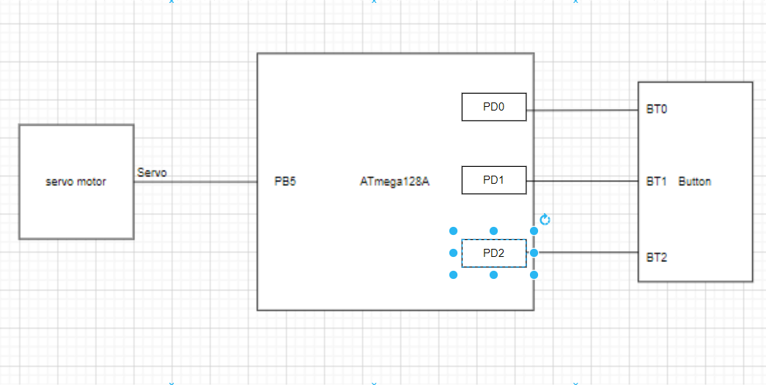
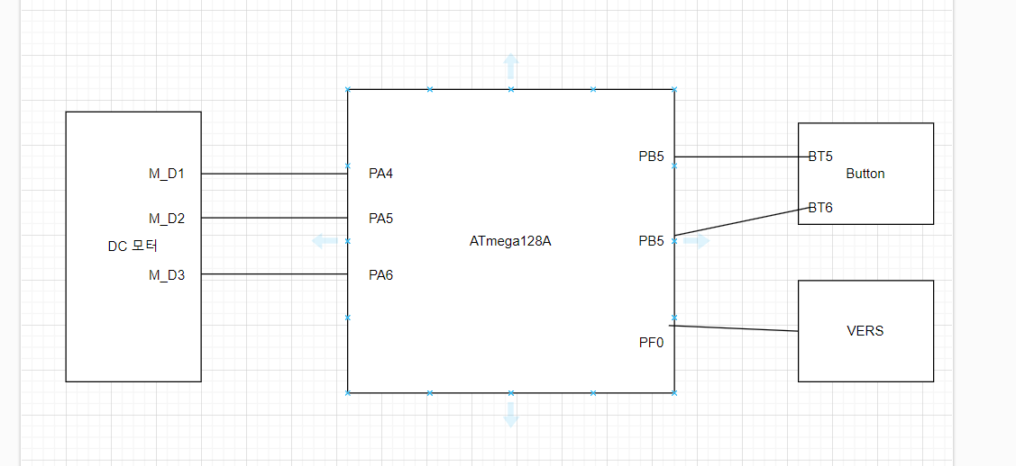
구성도

Slide 12
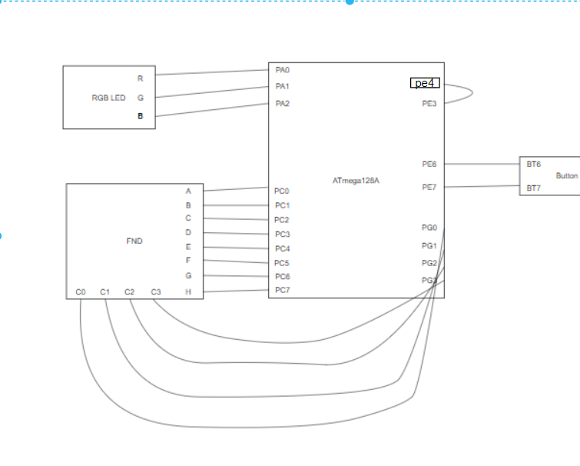
구성도

Slide 13
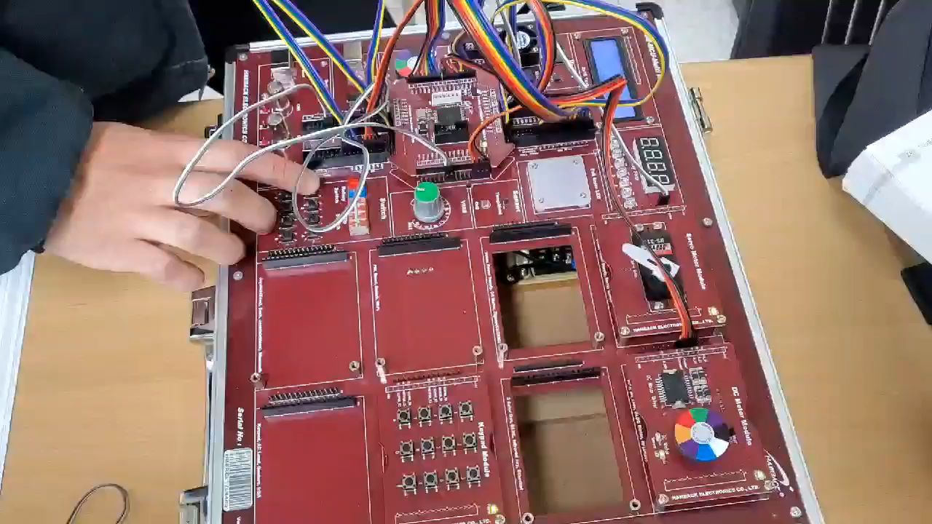
결과

Slide 14
느낀점
배웠던 기능들을 내가 직접 다시 작성하고 실험해보면서 좀 더 잘 알게 되었고 유익한 시간이였습니다.
만들때 많이 어려워 고비를 많이 겪었지만 하나 둘 해결해나가면서 기능이 하나씩 작동할 때 뿌듯하고 좋았습니다.

